Slide 1
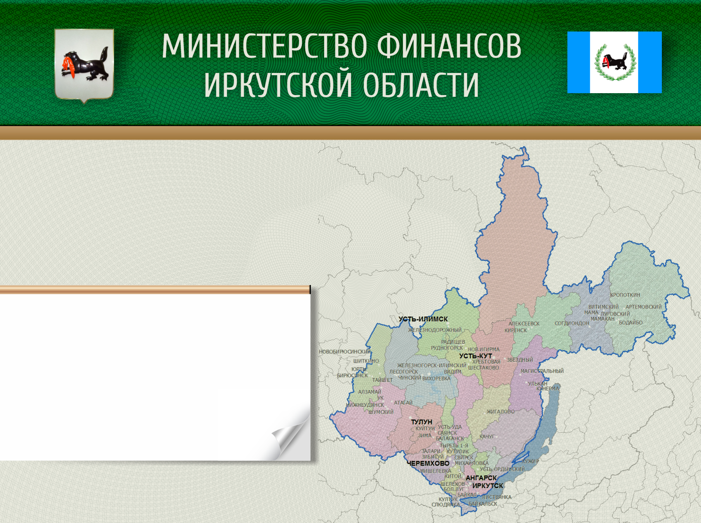
Финансовое управление администрации Усть-Удинского района
К проекту решения Думы
«О районном бюджете на 2020 год
и плановый период 2021 и 2022 годов»
БЮДЖЕТ
на 2020-2022
годы

Slide 2
1
Наиболее значимые приоритетные задачи
Перечень наиболее значимых приоритетных задач бюджетной политики, решаемых в рамках формирования и исполнения районного бюджета 2020-2022 гг.:
Развитие системы стратегического планирования на основе бюджетного прогноза на долгосрочный период и муниципальных программ Усть-Удинского района
Обеспечение устойчивости, сбалансированности районного бюджета и бюджетов поселений
Повышение эффективности управления доходным потенциалом
Реализация мер, направленных на повышение эффективности бюджетных расходов
Обеспечение большей прозрачности и открытости бюджетного процесса для граждан

Slide 3
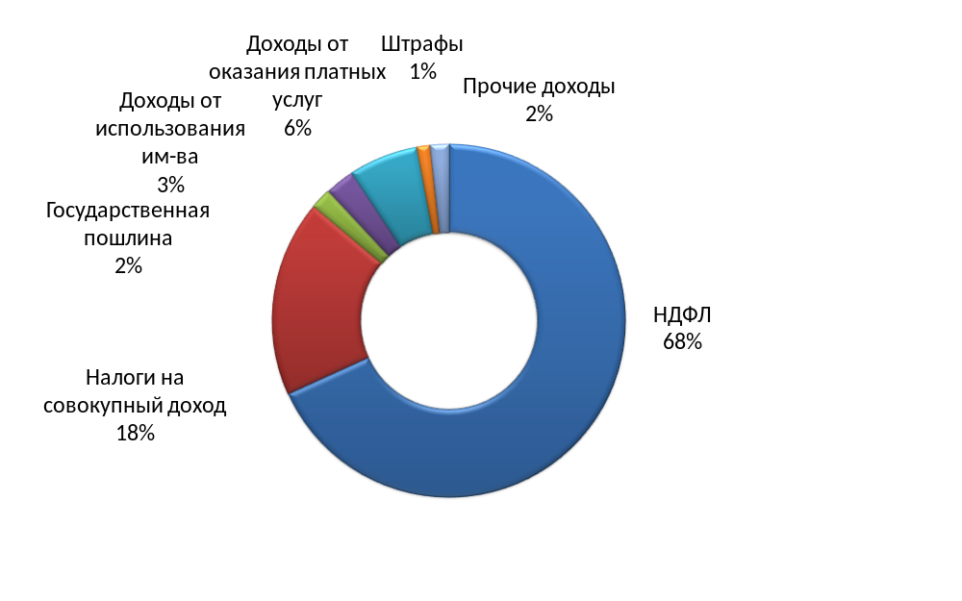
1
Структура собственных доходов
районного бюджета на 2020 год
66 617,1
тыс. рублей
Notes:
Ответственный исполнитель: Подковыров В.Е. + Сидоренко С.А.

Slide 4
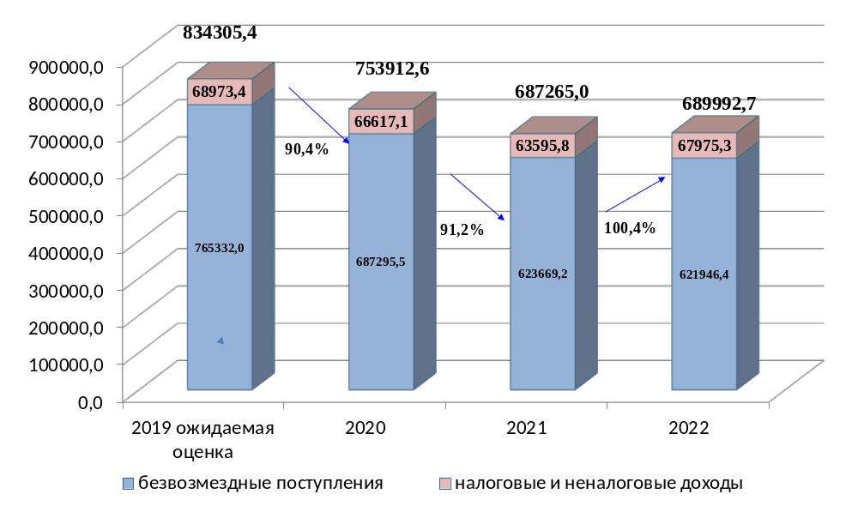
Доходы бюджета Усть-Удинского муниципального района на 2019-2022 годы
1
тыс. руб.

Slide 5
1
Муниципальные программы
Усть-Удинского района
Муниципальные программы
«Развитие системы образования РМО «Усть-Удинский район» на 2015-2022 годы»
«Развитие физической культуры и спорта в РМО «Усть-Удинский район» на 2015-2022 годы»
«Развитие культуры районного муниципального образования «Усть-Удинский район» на 2015-2023 годы»
«Молодежная политика на 2020-2024 годы»
«Комплексные меры профилактики злоупотребления наркотическими средствами, токсическими и психотропными веществами» на 2020-2024 годы
«Организация летнего отдыха, занятости и другие социальные направления на 2020-2024 годы»
«Профилактика правонарушений и безопасности дорожного движения на территории Усть-Удинского района» на 2020-2024 годы

Slide 6
1
Муниципальные программы Усть-Удинского района
Муниципальные программы
«Социальная поддержка отдельных категорий граждан на территории Усть-Удинского района» на 2020-2024 годы
«Создание благоприятных условий для обеспечения жизнедеятельности населения Усть-Удинского района на 2015-2022 годы»
«Обеспечение комплексных мер противодействия террору, чрезвычайным ситуациям природного и техногенного характера» на 2017-2022 годы
«Обеспечение деятельности мэра Усть-Удинского района и администрации Усть-Удинского района» на 2017-2022 годы
«Поддержка и развитие малого и среднего предпринимательства в Усть-Удинском районе» на 2017-2022 годы
«Управление муниципальными финансами Усть-Удинского района» на 2017-2022 годы

Slide 7
1
Муниципальные программы Усть-Удинского района
Муниципальные программы
«Повышение эффективности проводимой муниципальной политики в области земельно-имущественных отношений и управления муниципальной собственностью» на 2017-2022 годы
«Комплексное развитие сельских территорий на период 2020-2025 годы»

Slide 8
1
Система целеполагания социально-экономического развития Усть-Удинского района
Стратегическая цель:
Повышение уровня и качества жизни населения
Стратегическая задача 1
Социальное развитие
555 674,7 тыс. руб.
73,7%
Стратегическая задача 2
Развитие инфраструктуры и обеспечение условий жизнедеятельности
7 153,0 тыс. руб.
0,9%
Стратегическая задача 3
Обеспечение темпов экономического роста
185 862,8 тыс. руб.
24,6%
Стратегическая задача 4
Законодательное регулирование, контроль и представление интересов населения
5 222,1 тыс. руб.
0,8%

Slide 9
1
Система целеполагания социально-экономического развития Усть-Удинского района
Стратегическая задача 1
Социальное развитие
Муниципальные программы, направленные на решение тактических целей:
Повышение доступности качественного образования, обеспечение его соответствия потребностям социально-экономического развития
477 603,9 тыс. руб.
63,3%
Обеспечение максимальной вовлеченности населения в систематические занятия физкультурой и спортом
32 362,2 тыс. руб.
4,3%
Создание равных возможностей доступа к культурным ценностям для всех жителей района
38 021,3 тыс. руб.
5,0%
Обеспечение успешной социализации и эффективной самореализации молодежи
370,0 тыс. руб.
0,05%
Организация летнего отдыха, занятости, и другие социальные направления
7 317,3 тыс. руб.
1,0%

Slide 10
1
Система целеполагания социально-экономического развития Усть-Удинского района
Стратегическая задача 2
Развитие инфраструктуры и обеспечение условий жизнедеятельности
Муниципальные программы, направленные на решение тактических целей:
Создание благоприятных условий для обеспечения жизнедеятельности населения Усть-Удинского района
2 060,0 тыс. руб.
0,3%
Обеспечение комплексных мер противодействия террору, чрезвычайным ситуациям природного и техногенного характера
5 093,0 тыс. руб.
0,7%

Slide 11
1
Система целеполагания социально-экономического развития Усть-Удинского района
Стратегическая задача 3
Обеспечение темпов
экономического роста
Муниципальные программы, направленные на решение тактических целей:
Обеспечение деятельности мэра Усть-Удинского района и администрации Усть-Удинского района
32 972,7 тыс. руб.
4,8%
Поддержка и развитие малого и среднего предпринимательства
53,0 тыс. руб.
0,01%
Управление муниципальными финансами
145 770,1 тыс. руб.
19,3%
Повышение эффективности проводимой муниципальной политики в области земельно-имущественных отношений и управления муниципальной собственностью
6 767,0тыс. руб.
0,9%
«Комплексное развитие сельских территорий на период 2020-2025 годы»
300,0 тыс. руб.
0,04%

Slide 12
1
Система целеполагания социально-экономического развития Усть-Удинского района
Стратегическая задача 4
Законодательное регулирование, контроль и представление интересов населения
Законодательное регулирование, контроль и представление интересов населения
5 222,1 тыс. руб.
0,7%

Slide 13
1
Основные характеристики бюджета
Показатели | 2020 год | 2021 год | 2022 год
Доходы бюджета | 753 912,3 | 687 265,0 | 689 921,7
Расходы бюджета | 753 912,3 | 687 265,0 | 689 921,7
Дефицит бюджета | 0 | 0 | 0
Муниципальный долг на конец года | 8 757,3 | 6 567,9 | 4 378,6
Объем районного фонда финансовой поддержки поселений | 95 690,7 | 91 579,7 | 86 746,9

Slide 14
1
Спасибо за внимание!

